Slide 4
^{Exposição}
¹⁵ Então, os fariseus foram reunir-se em conselho
para ver como O [Jesus] apanhariam em falso em alguma palavra.
¹⁶E enviaram-Lhe os seus discípulos,
acompanhados dos partidários de Herodes, a dizer-Lhe:
«Mestre, sabemos que és verdadeiro
e que ensinas o caminho de Deus com verdade,
e que não tens preferência por ninguém,
pois não olhas à aparência dos homens.

Slide 5
^{A questão}
¹⁷Diz-nos, portanto, o teu parecer:
«É permitido ou não
pagar o imposto a César?»

Slide 6
^{Jesus desarma a cilada}
¹⁸Mas Jesus, conhecendo-lhes a maldade, retorquiu:
«Porque me pondes à prova, hipócritas?
¹⁹Mostrai-me a moeda do imposto.»
Eles apresentaram-Lhe um denário.

Slide 7
^{Desfecho}
²⁰Perguntou:
«De quem é esta imagem e esta inscrição?»
²¹«De César» - responderam.
Disse-lhes então:
«Devolvei, pois, a César o que é de César
e a Deus o que é de Deus».

Slide 8
^{Conclusão}
²²Quando isto ouviram,
ficaram maravilhados
e, deixando-O, retiraram-se.

Slide 9
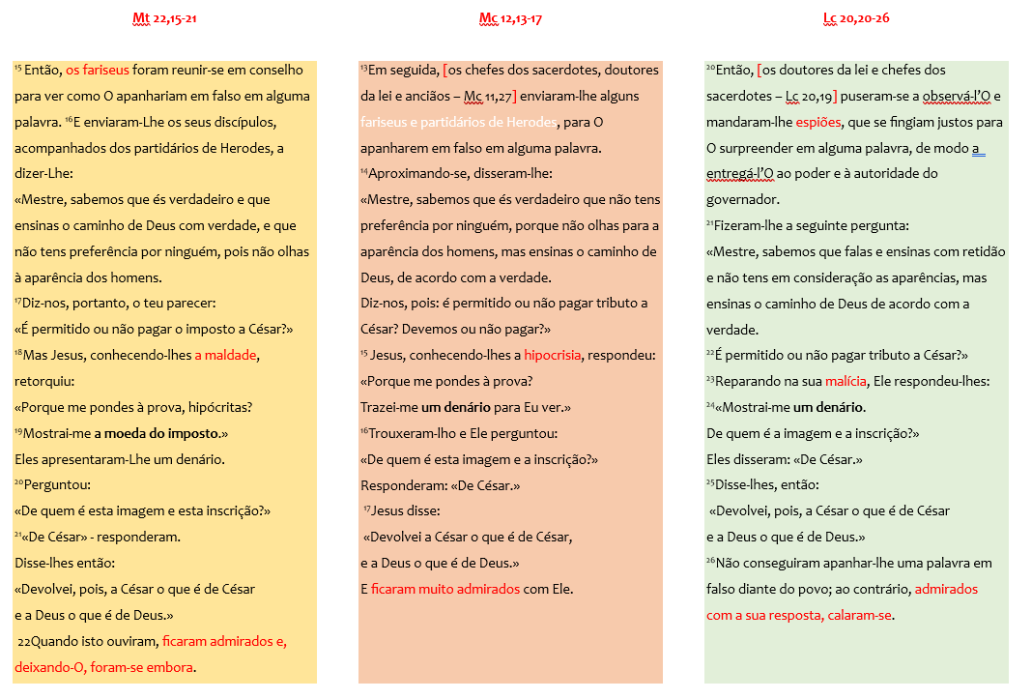

Slide 10
Qual o contexto?
Quem são os intervenientes?
Que fazem os fariseus?
Como é que os discípulos dos fariseus tratam Jesus?
Que dizem a Jesus?
Qual o argumento de autoridade que invocam?
De que trata a pergunta?
Qual é o risco da pergunta?

Slide 11
Como reage Jesus?
“Porque me pondes à prova”?
Jesus pede para mostrar a imagem..
Jesus não cai na cilada da linguagem!
Que pergunta Jesus? Jesus pergunta sobre a imagem e o texto:
O que dizia a moeda?
Que respondem eles: «De César»…
Que diz Jesus, de seguida:
«Devolvei a César…»….«Devolvei a Deus»…
Qual a conclusão?

Slide 13
A minha vida está dominada por algum poder estranho a mim mesmo(a)?
Deus é o Senhor da minha vida?
Que «senhores» deste mundo disputam ainda o meu coração?
Sei estar no mundo, sem ser do mundo? Isto é, sei estar comprometido(a) com a causa do Reino de Deus neste mundo (justiça, solidariedade) sem ser mundano(a)?
Sou capaz de nutrir respeito pelas instituições civis?
Exerço a minha cidadania, com responsabilidade?
Sou capaz de refletir a «imagem de Deus» no meu compromisso por um mundo melhor?
Quem me vê, que imagem de Deus vê?

Slide 14
Exame de consciência missionária
A minha entrega a Deus e à missão é uma parte ou um ornamento da minha vida?
Ou tem a marca da entrega total?
Devolvo a Deus tudo o que sou e tenho?
Ou apenas uma parte de mim e do que me sobra?
Sirvo a comunidade para a maior glória de Deus e para o bem comum?
Ou sirvo-me da missão para a minha promoção pessoal?
A minha vida gravita no íntimo de Deus e à volta dos outros?
Ou gira em torno de mim mesmo?

Slide 16
Pai Nosso,
Pai dos seis biliões de pessoas
que povoam a terra inteira.
que estais nos Céus;
Na nossa família,
no nosso país, e em todo o mundo.
santificado seja o Vosso nome;
Sobretudo na pessoa dos mais pobres
e dos mais abandonados.

Slide 17
venha a nós o Vosso Reino;
e aos irmãos dos cinco continentes,
sobretudo os que não Vos conhecem.
seja feita a Vossa vontade,
assim na Terra como no Céu.
para que todos vivam na justiça,
na paz e no amor
e sigam pelo caminho da verdade.

Slide 18
O pão nosso de cada dia nos dai hoje;
e às vítimas da fome e do ódio,
da violência e da guerra,
da miséria e da perseguição,
da exclusão e da injustiça,
do analfabetismo e do abandono,
da droga e do álcool,
do desespero
e da falta de sentido para a vida.

Slide 19
perdoai-nos as nossas ofensas,
assim como nós perdoamos
a quem nos tem ofendido,
mesmo a quem nos fez mal,
nos odeia e nos persegue.

Slide 20
e não nos deixeis cair em tentação,
De cruzar os braços diante dos problemas
por egoísmo, por medo ou por cansaço.
mas livrai-nos do mal.
sobretudo de esquecer ou ignorar
o Vosso apelo missionário
de amar e servir todas as pessoas.

Slide 22
Senhor, Vós conheceis o íntimo do meu ser, *
sabeis quando me sento e quando me levanto.
Vós formastes as entranhas do meu corpo *
e me criastes no seio de minha mãe.
Eu Vos dou graças
por me haverdes feito tão maravilhosamente: *
admiráveis são as vossas obras.
Vós conhecíeis já a minha alma *
e nada do meu ser Vos era oculto,
quando secretamente era formado, *
modelado nas profundidades da terra.
Salmo 138 (139)

Slide 23
“Um ser humano
que pretenda tomar o lugar de Deus
torna-se o pior perigo
para si mesmo”…
Papa Francisco, Laudate Deum, n.º 73

Slide 25
Louvar a Deus e celebrar o Dia do Senhor.
Compromisso cívico – cidadania
Senhores ou cuidadores deste mundo? Cuidadania…

